Slide 1
КАБИНЕТ ПРОИЗВОДСТВЕННОГО ОБУЧЕНИЯ СТАНОЧНИК ДЕРЕВООБРАБАТЫВАЮЩИХ СТАНКОВ
Мастер производственного обучения
Сергей Степанович Ярилов

Slide 2
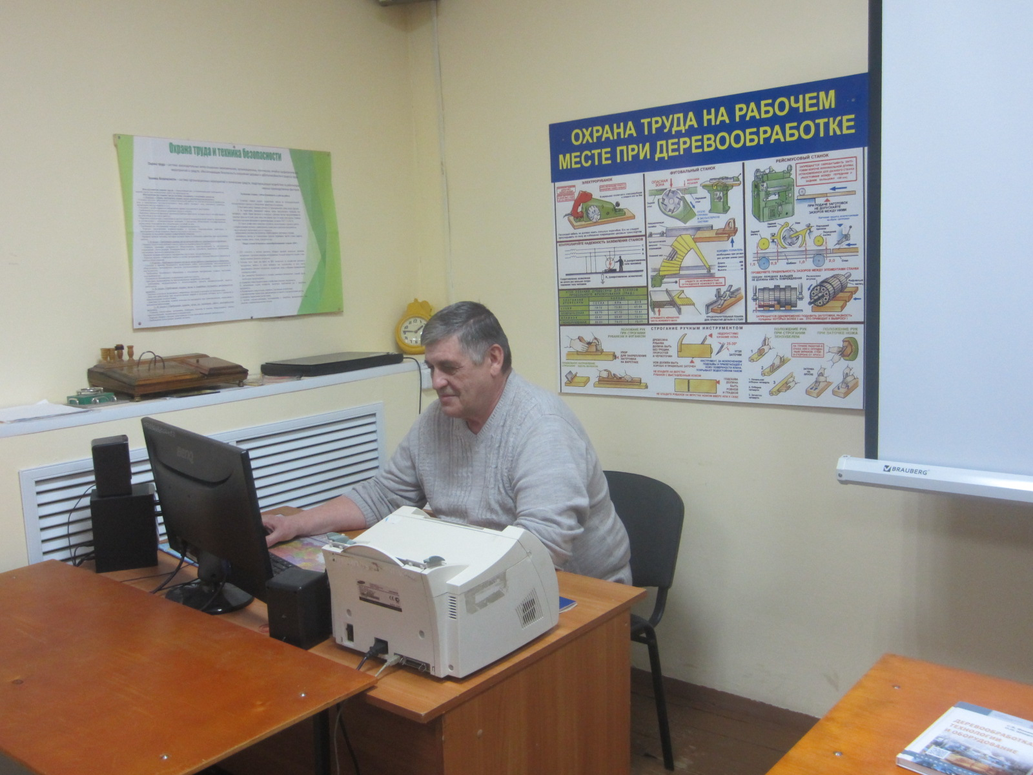
РАБОЧЕЕ МЕСТО
МАСТЕРА ПРОИЗВОДСТВЕННОГО ОБУЧЕНИЯ

Slide 3
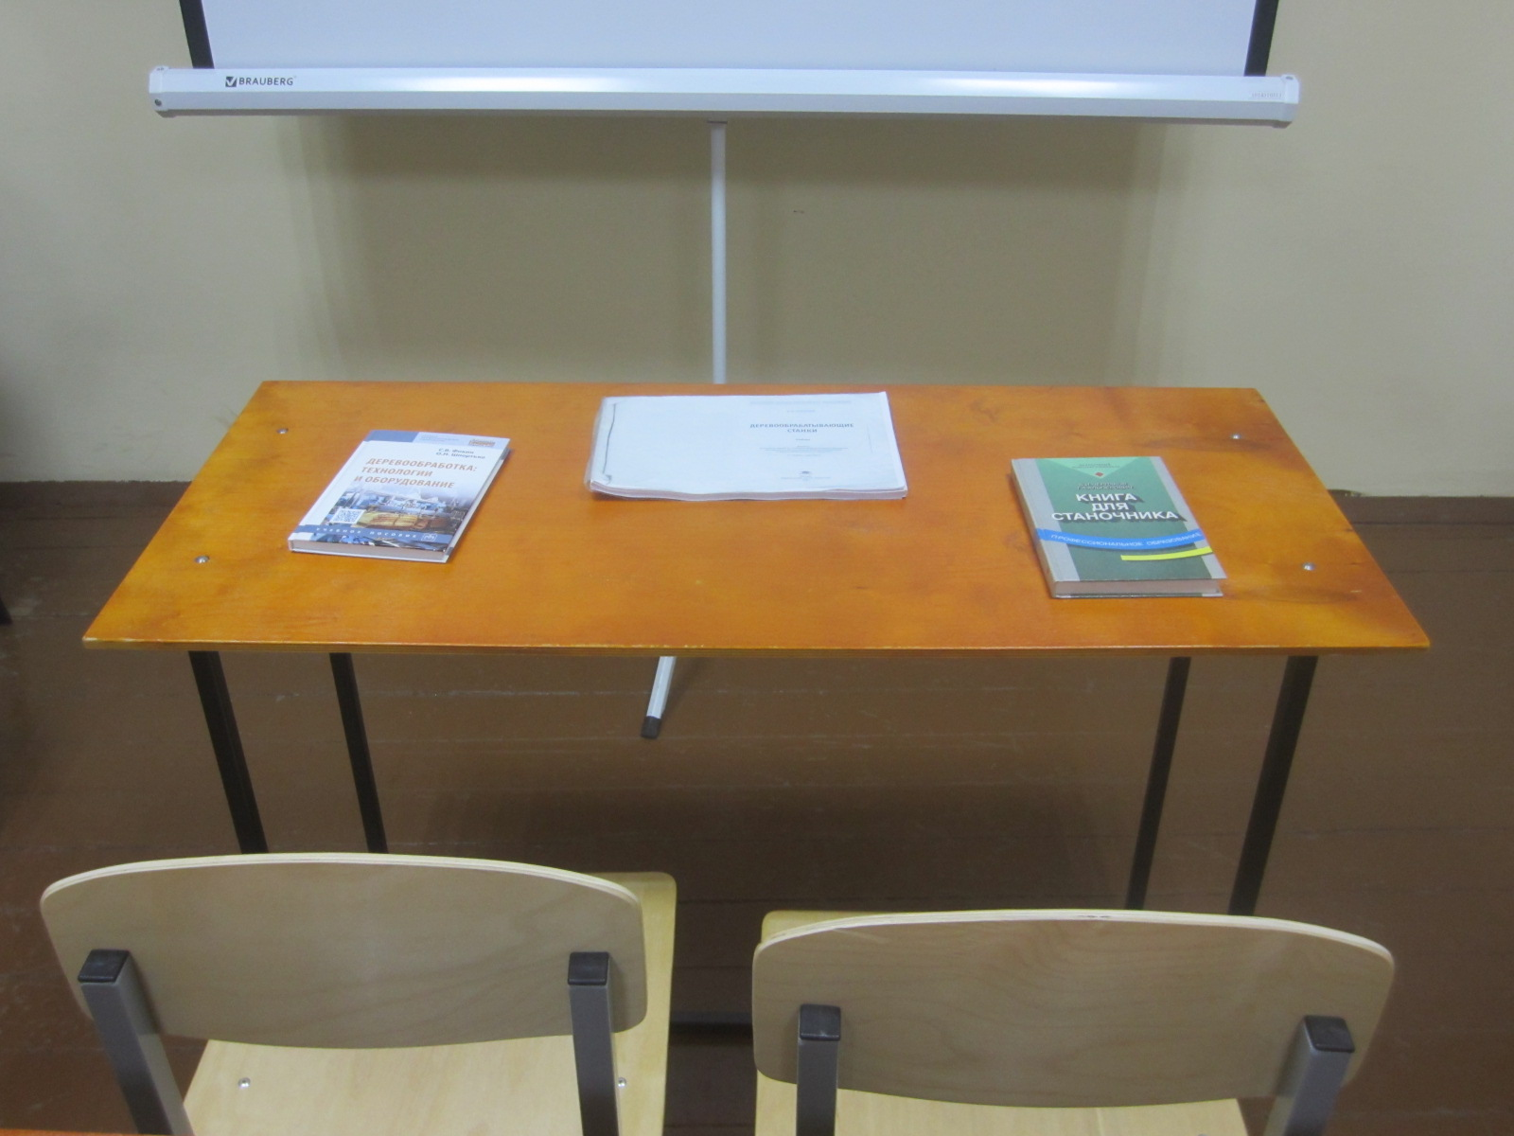
РАБОЧЕЕ МЕСТО
СТУДЕНТА ОБУЧАЮЩЕГОСЯ ПРОФЕССИИ
СТАНОЧНИК ДЕРЕВООБРАБАТЫВАЮЩИХ СТАНКОВ

Slide 4
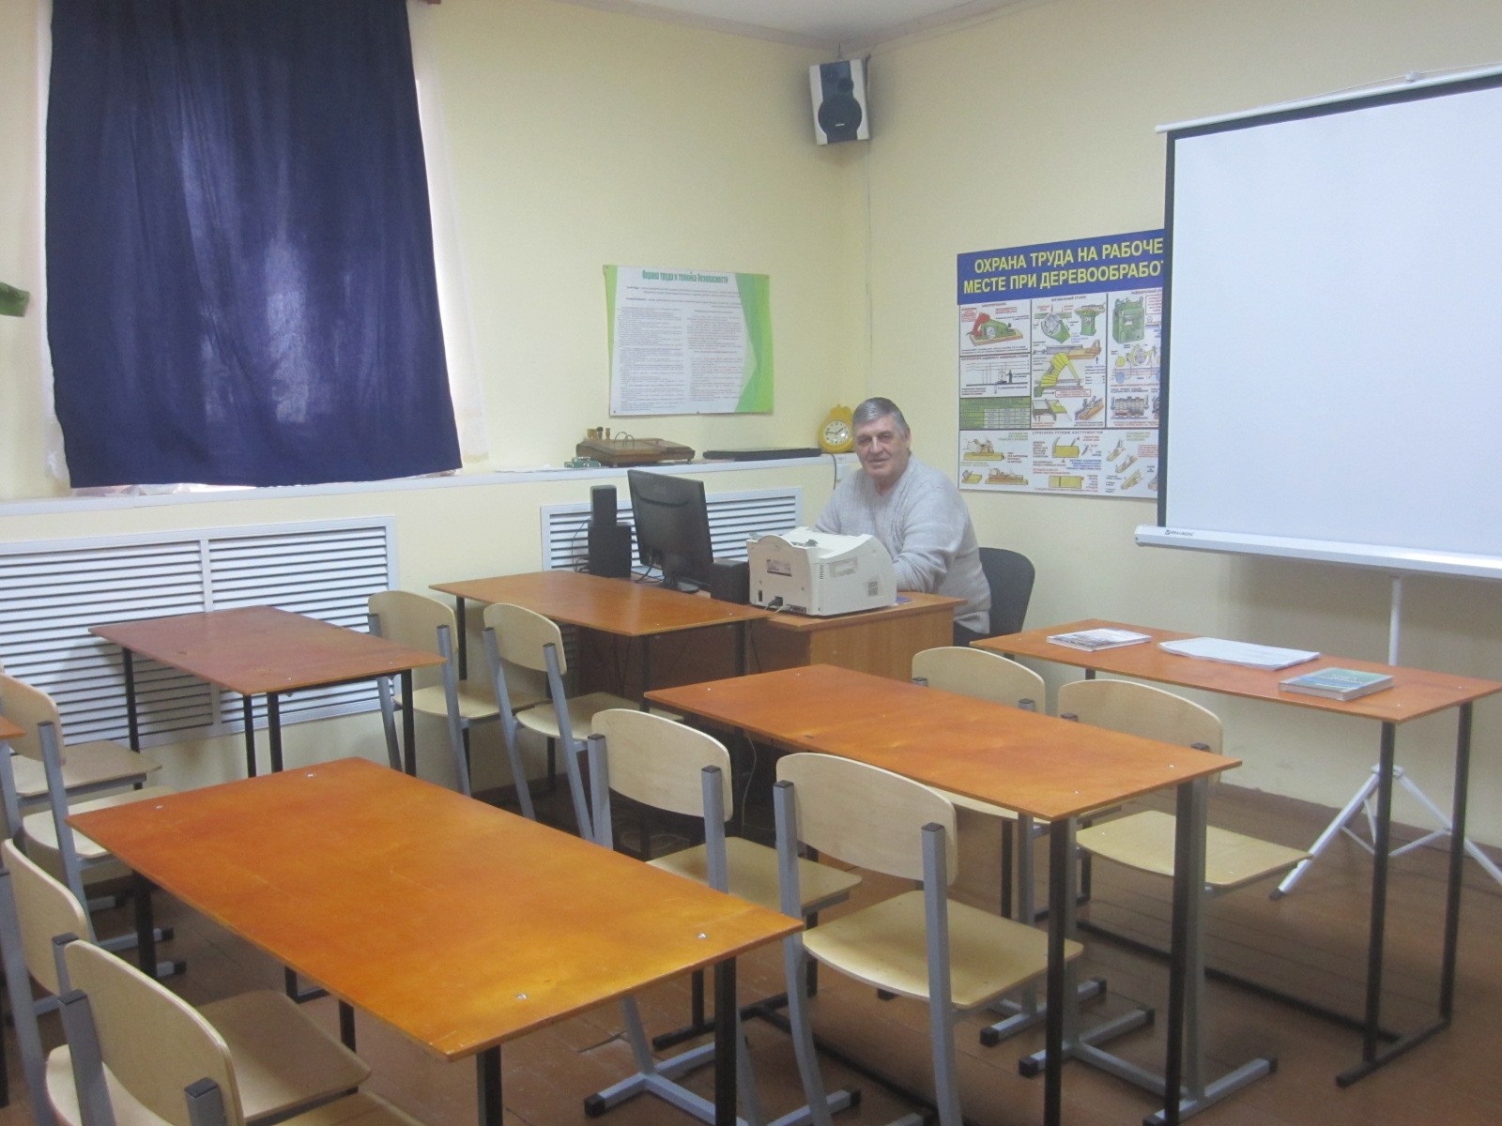

Slide 5
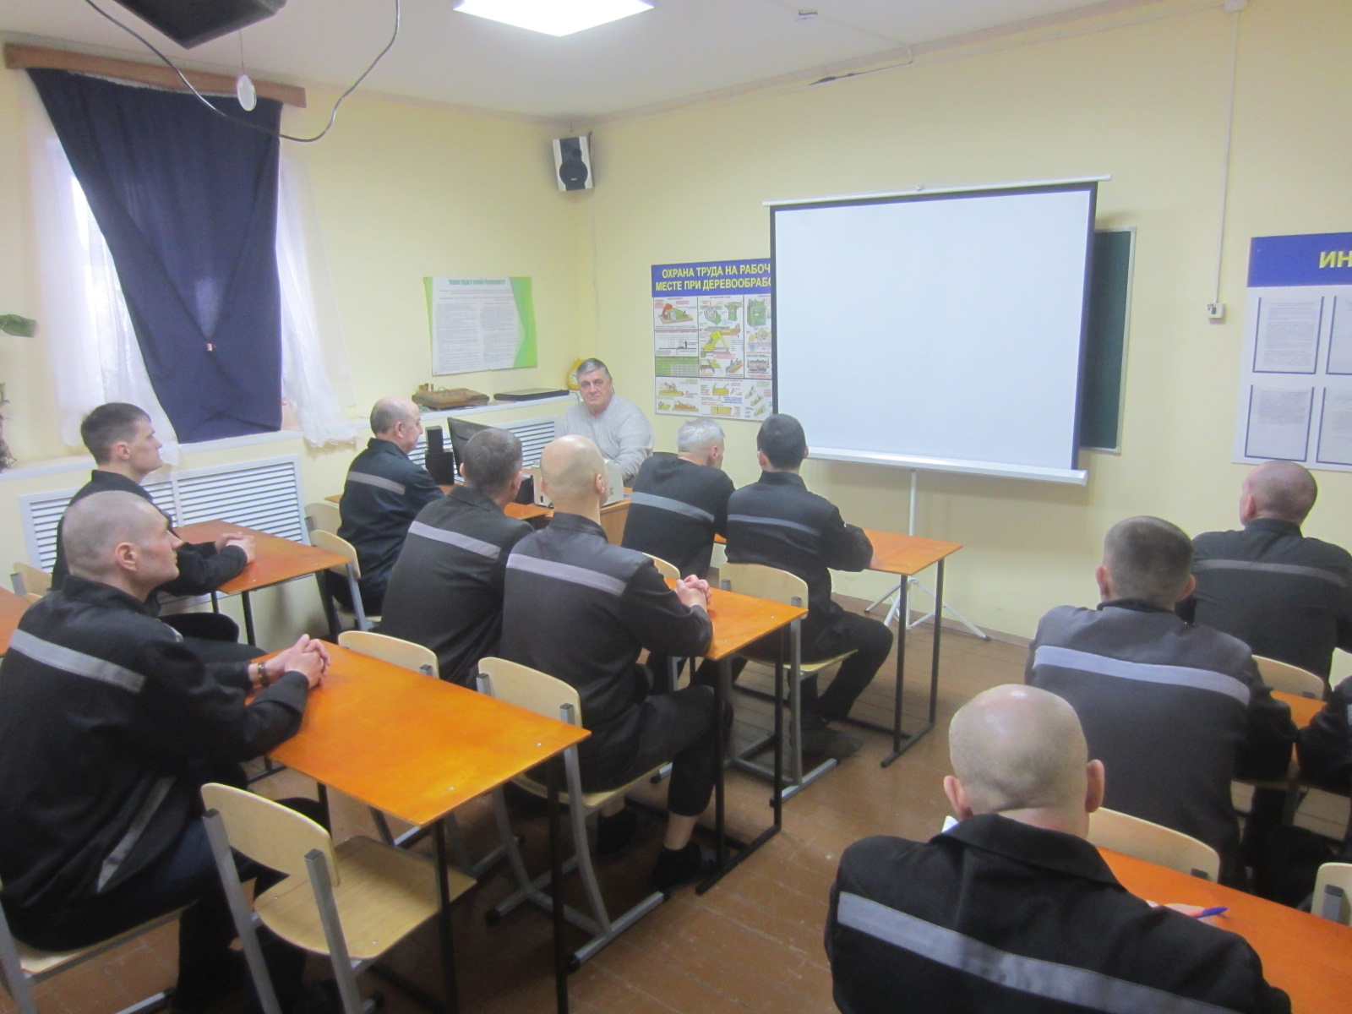

Slide 6
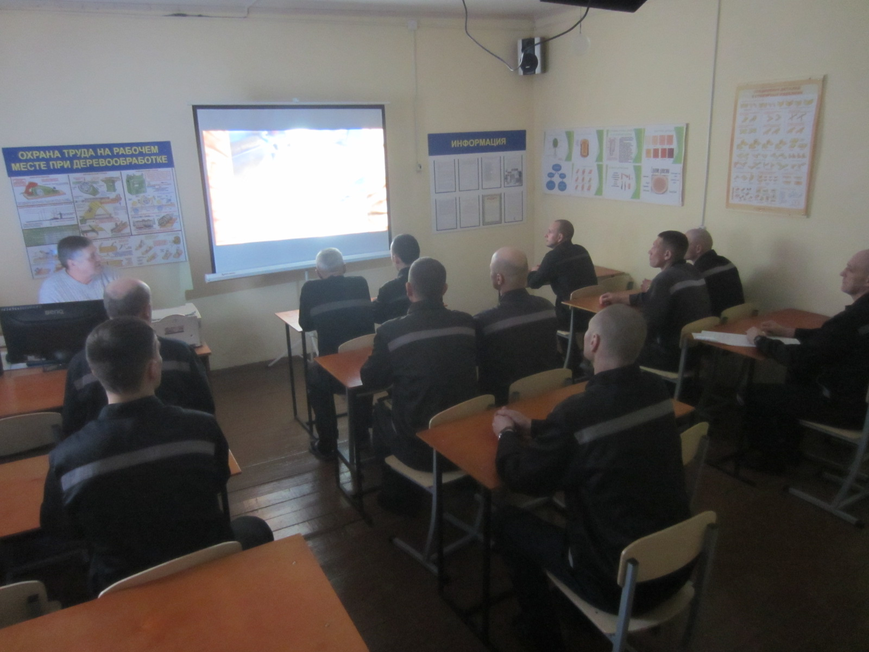

Slide 7
ОСНАЩЕНИЕ КАБИНЕТА ПРОИЗВОДСТВЕННОГО ОБУЧЕНИЯ

Slide 8
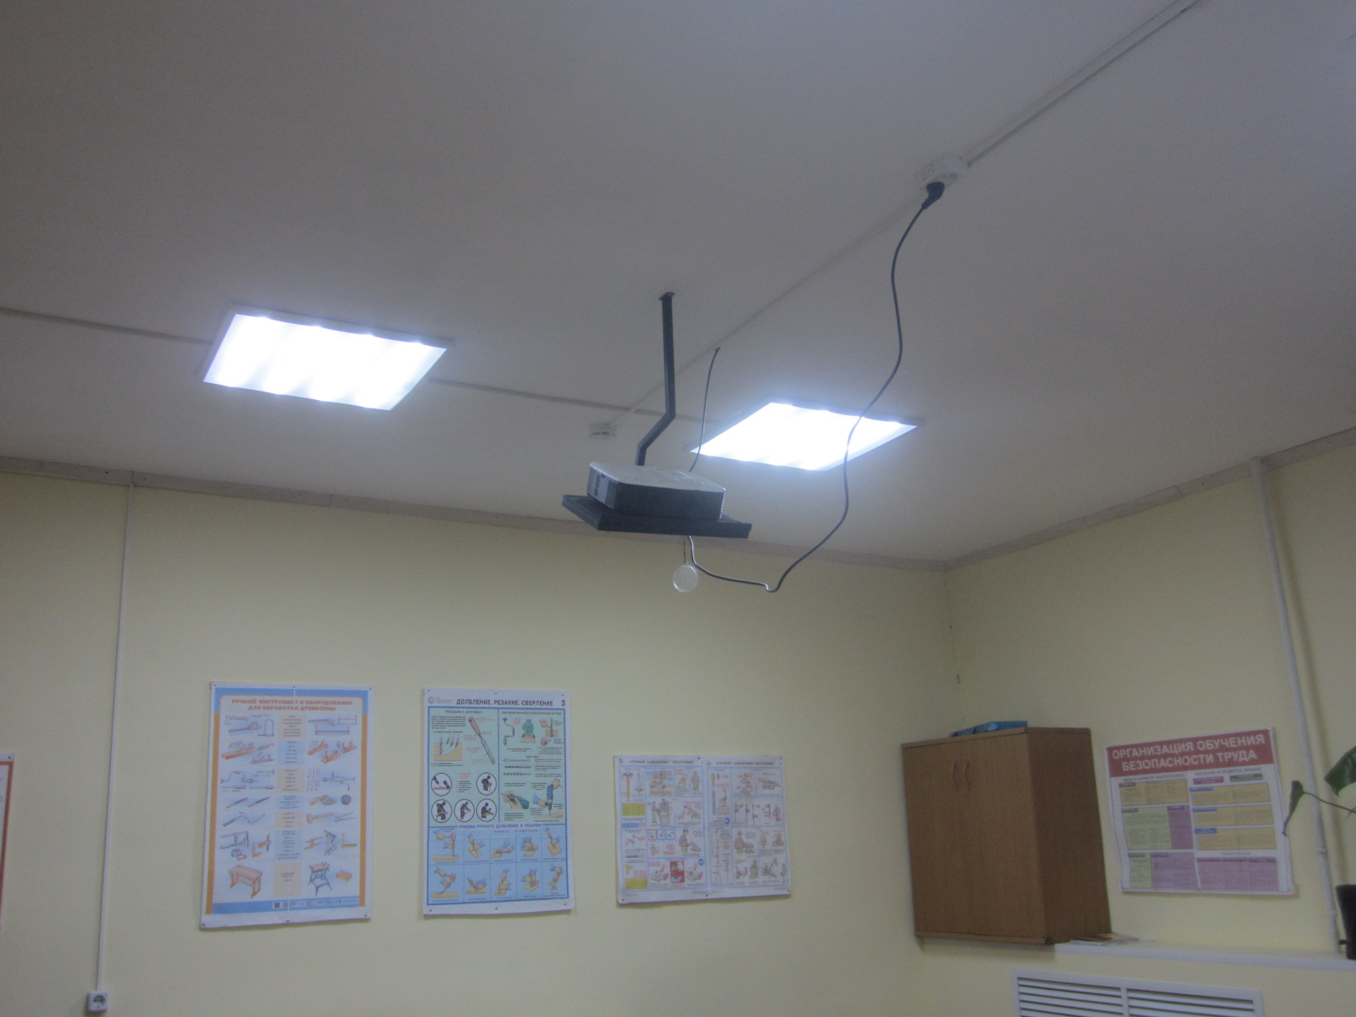
ИСПОЛЬЗОВАНИЕ МУЛЬТИМЕДИЙНОГО ОБОРУДОВАНИЯ

Slide 9
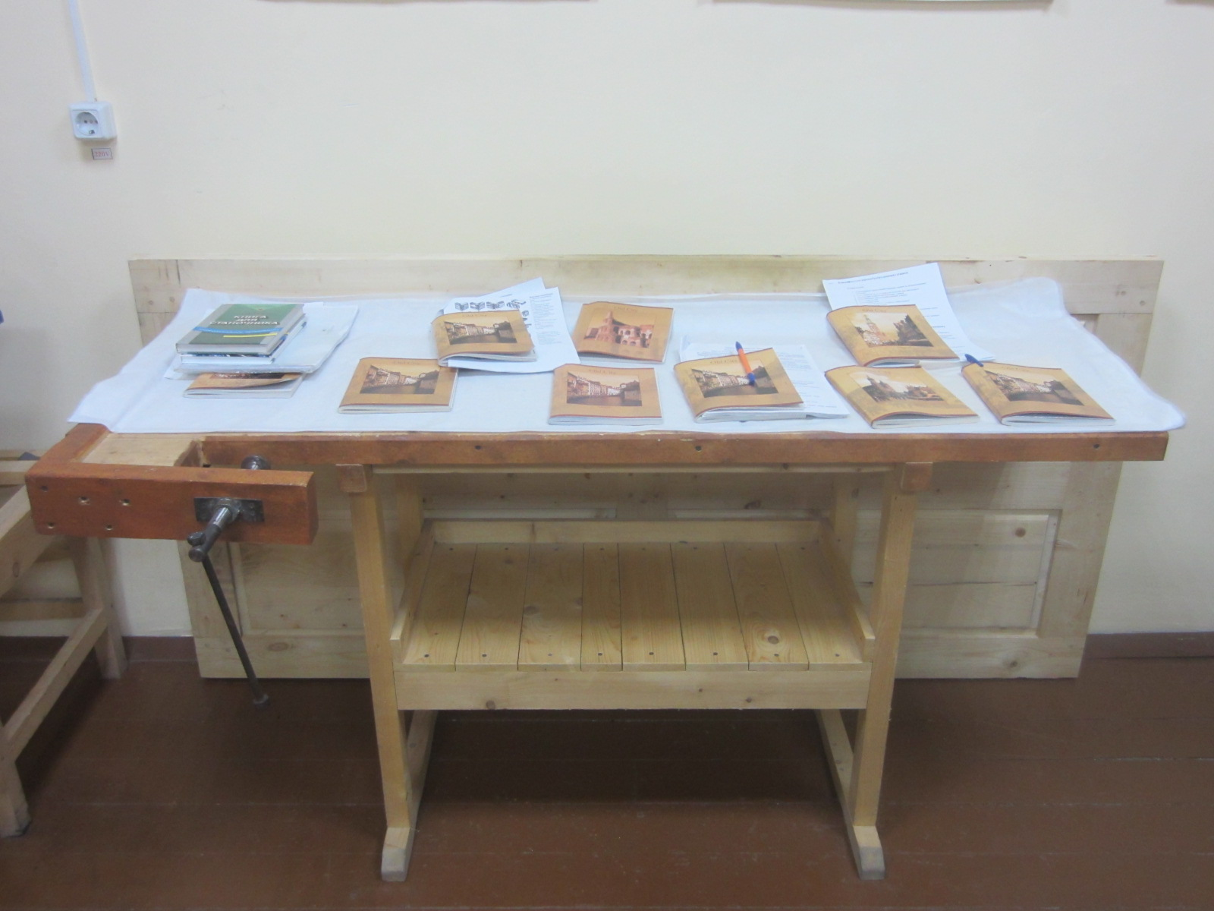
СТОЛЯРНЫЙ ВЕРСТАК

Slide 10
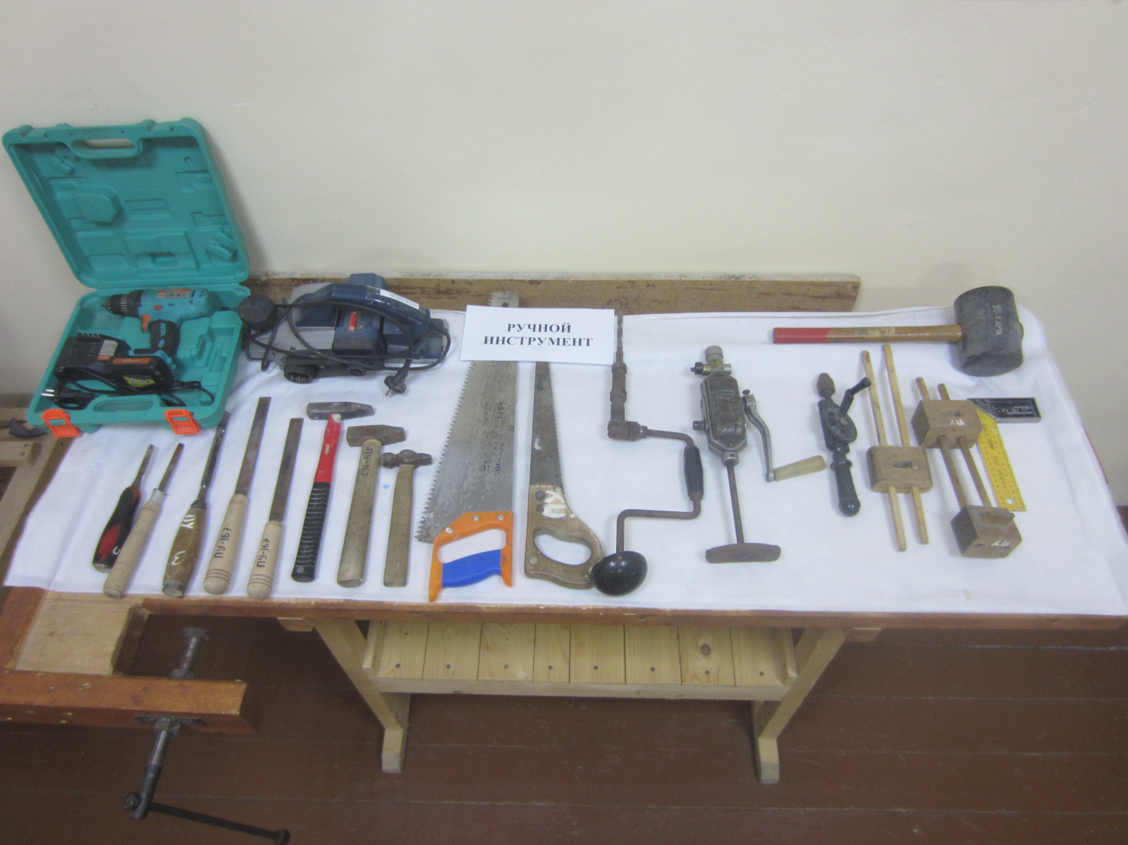
РУЧНОЙ ИНСТРУМЕНТ

Slide 11
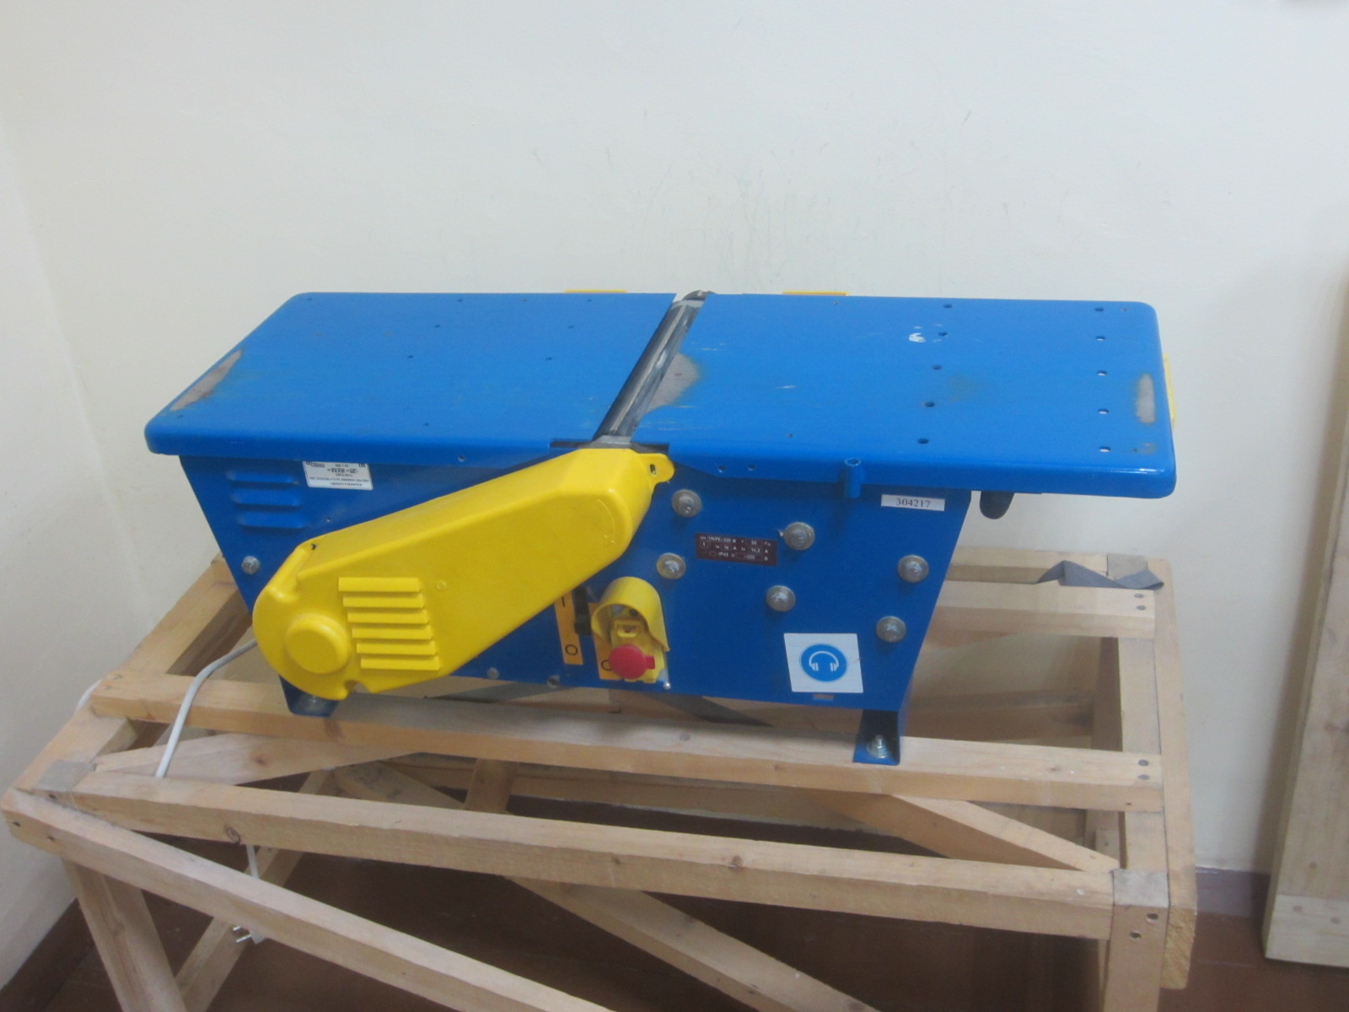
РЕЙСМУСОВЫЙ СТАНОК

Slide 12
ПЛАКАТЫ И СТЕНДЫ

Slide 14
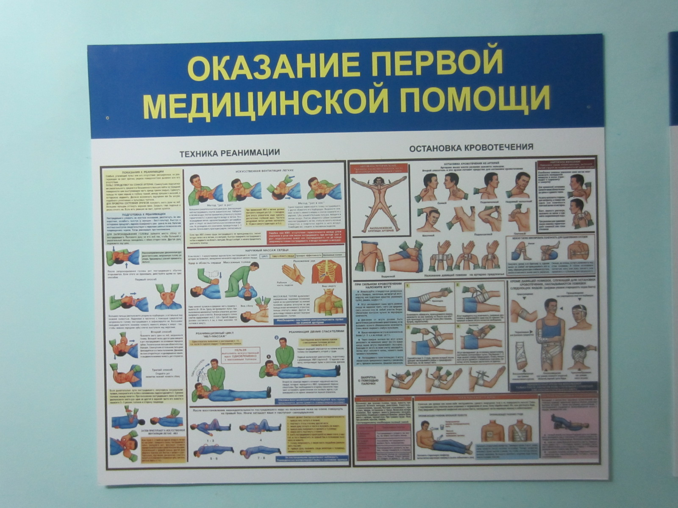

Slide 15
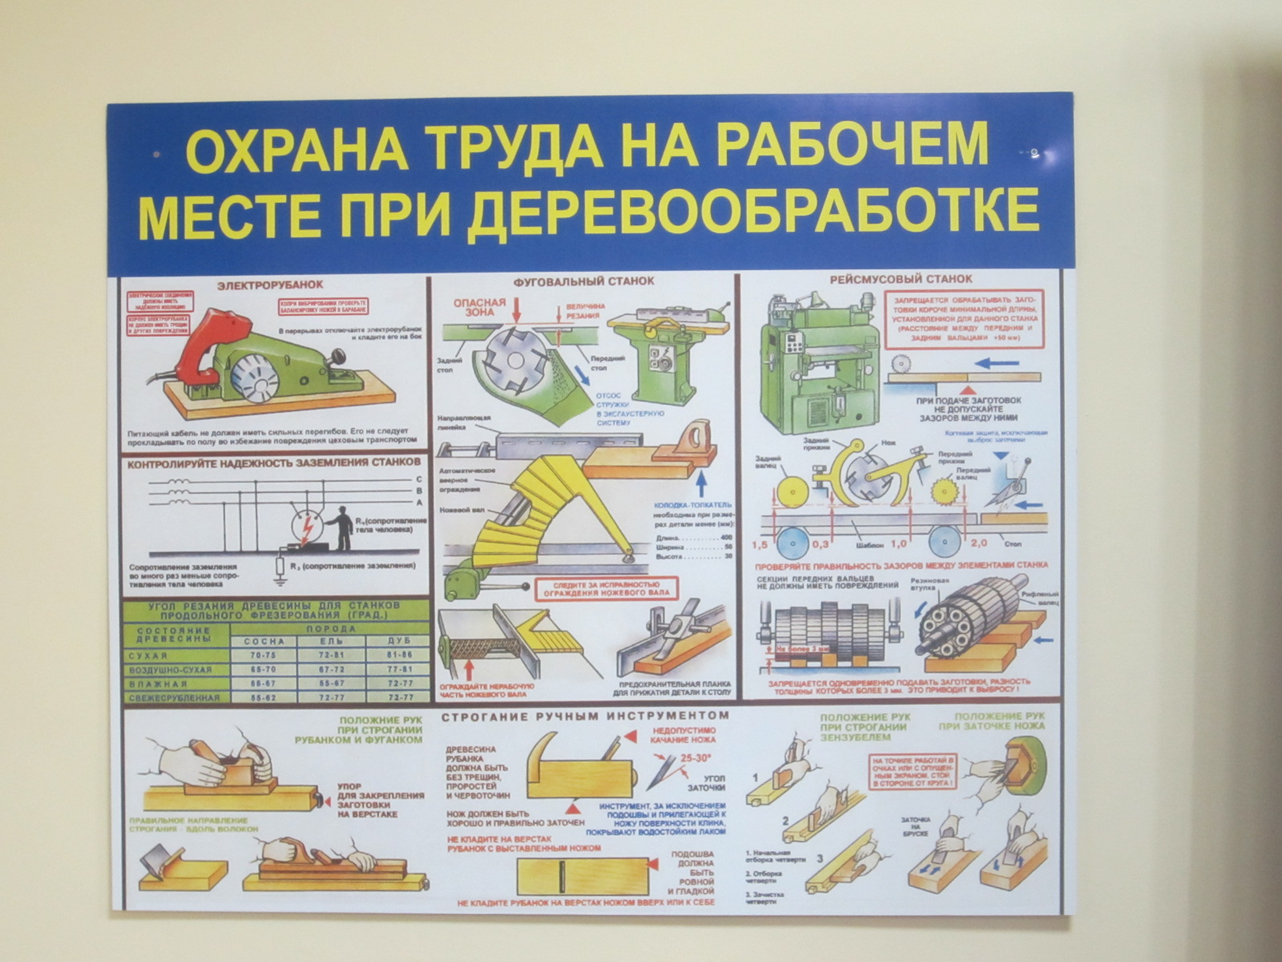

Slide 16
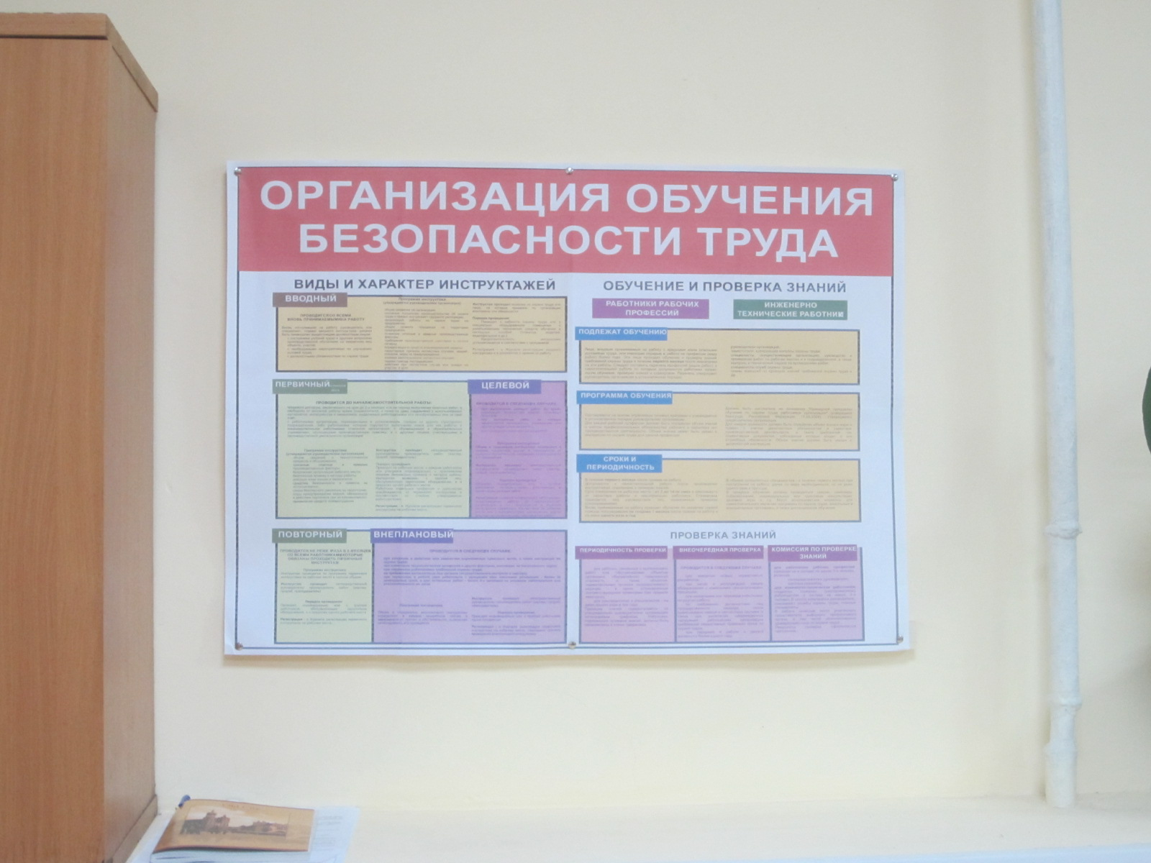

Slide 17
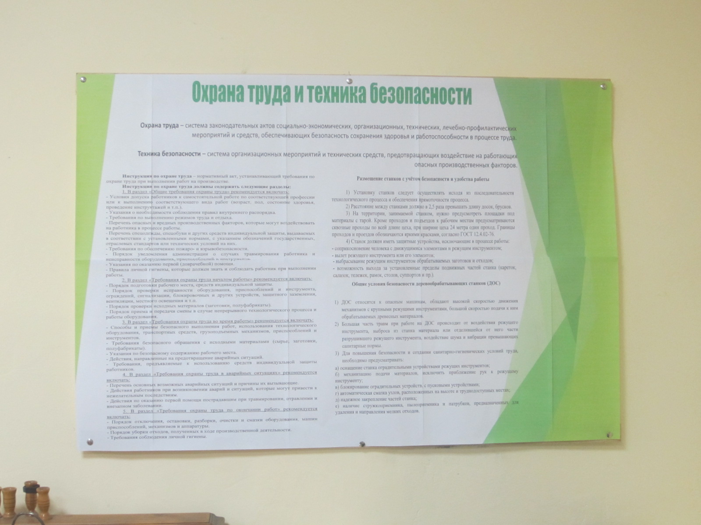

Slide 20
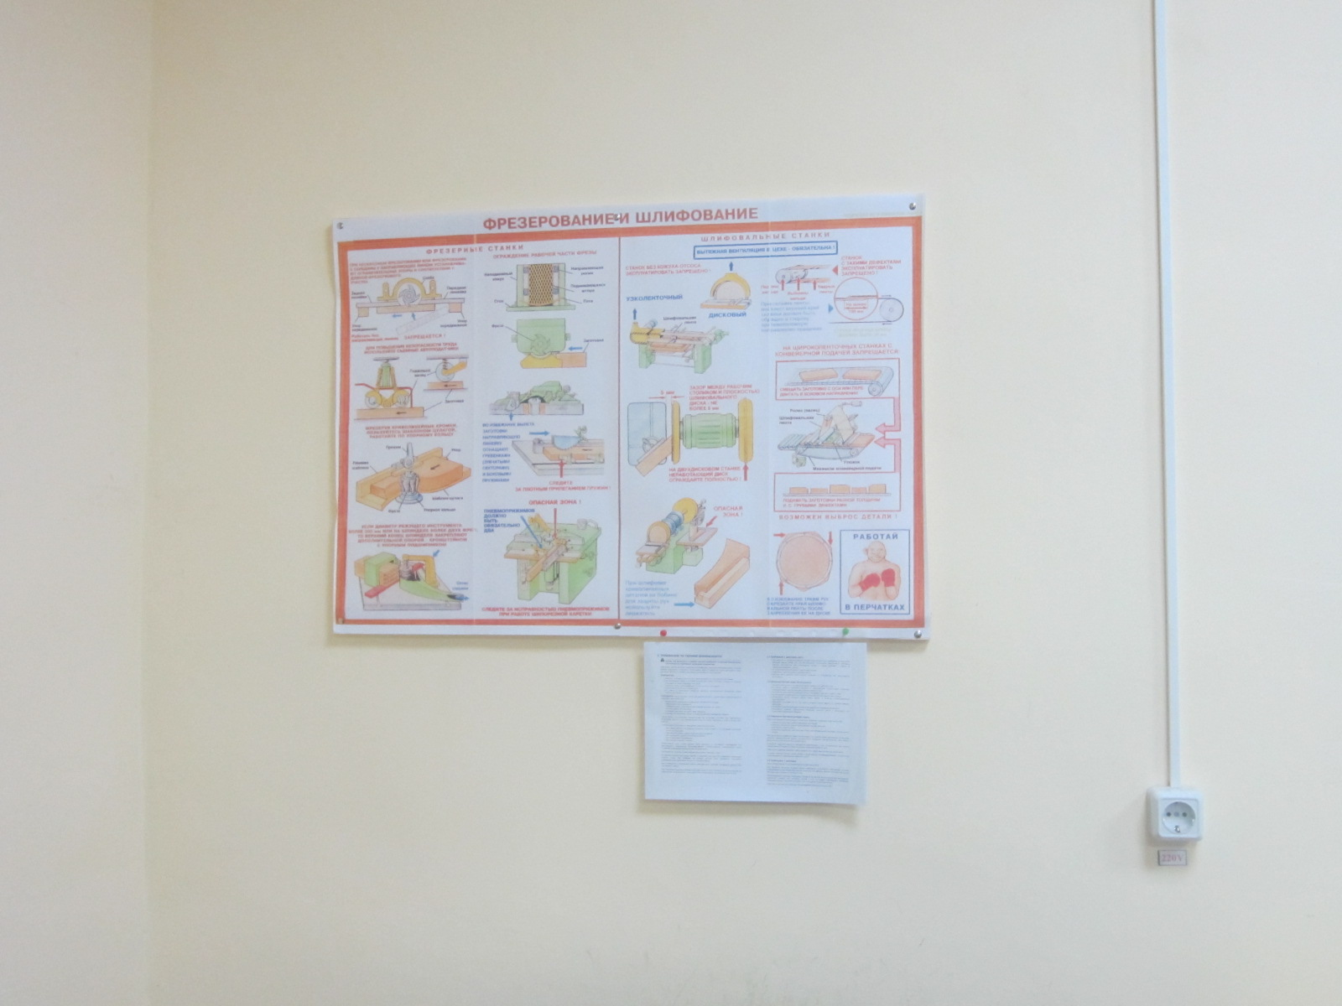

Slide 21
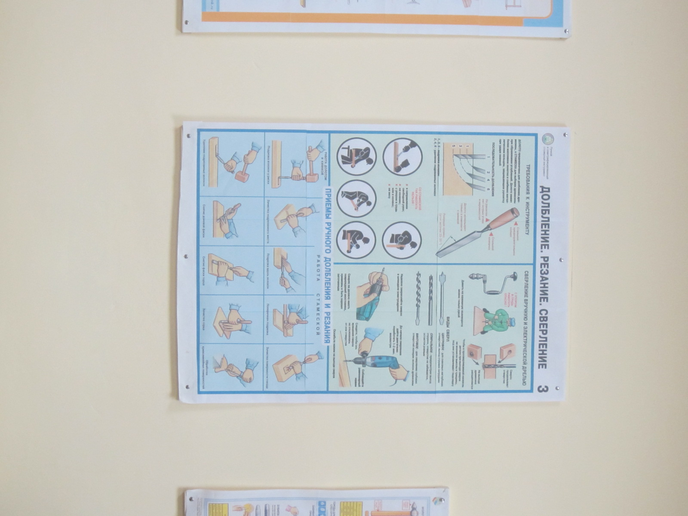

Slide 22
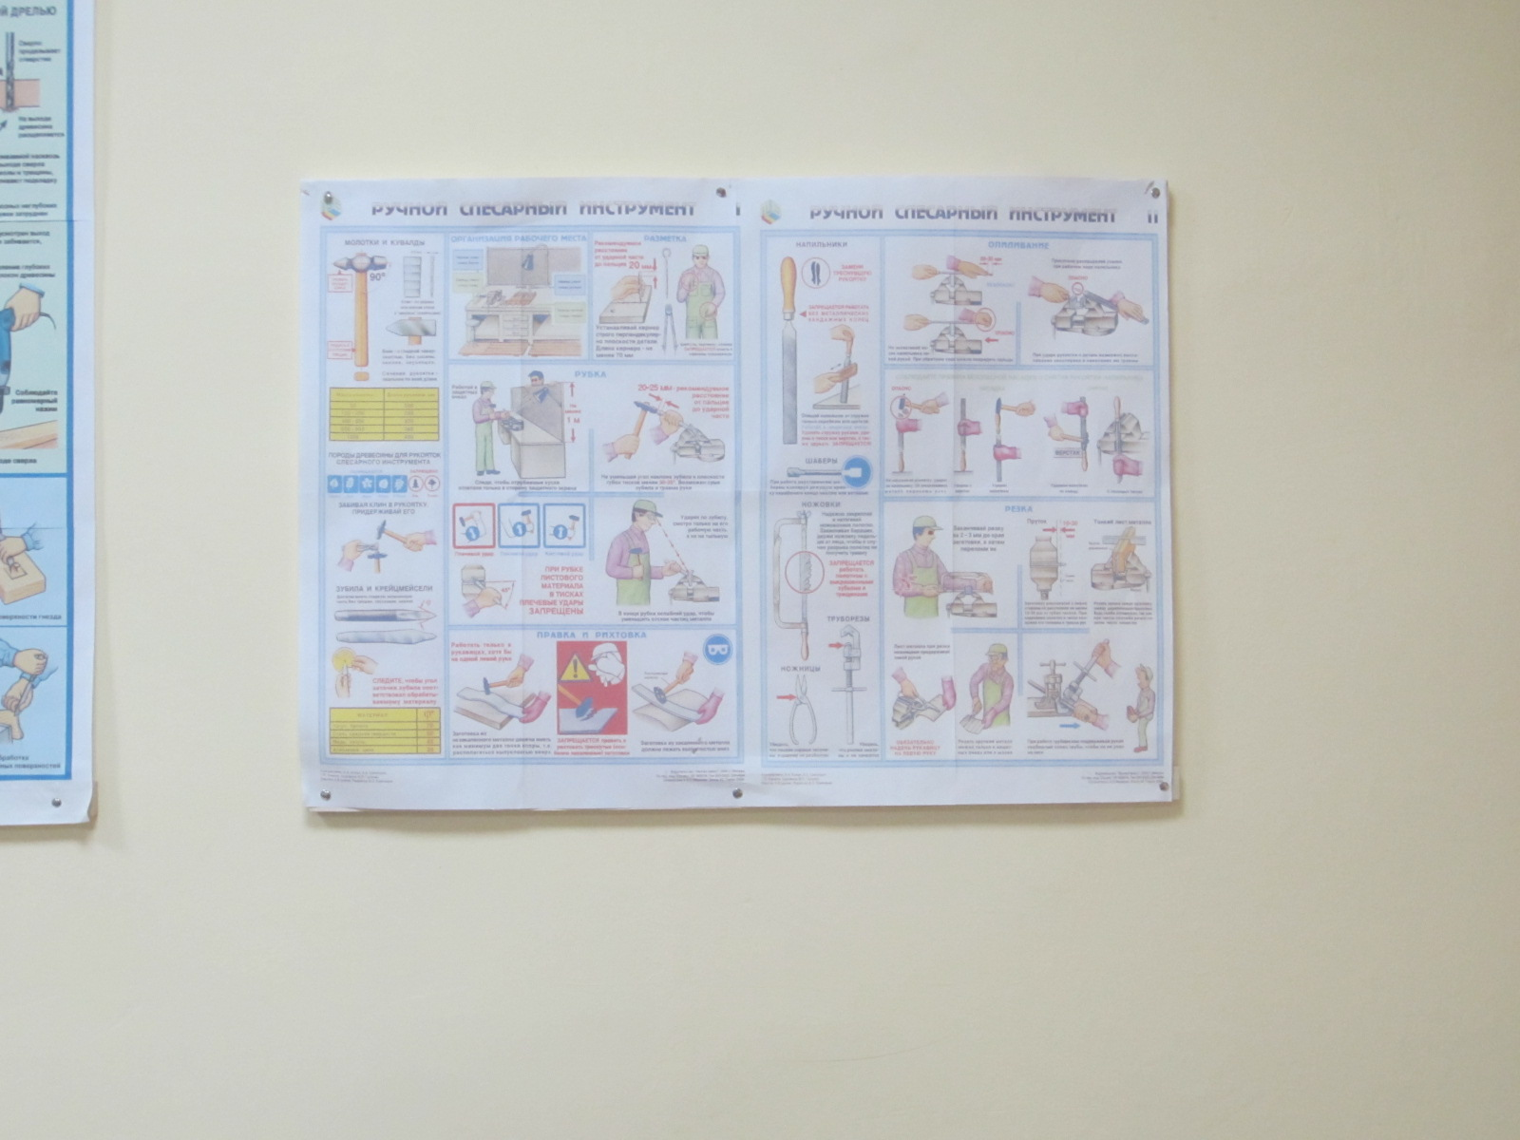

Slide 23
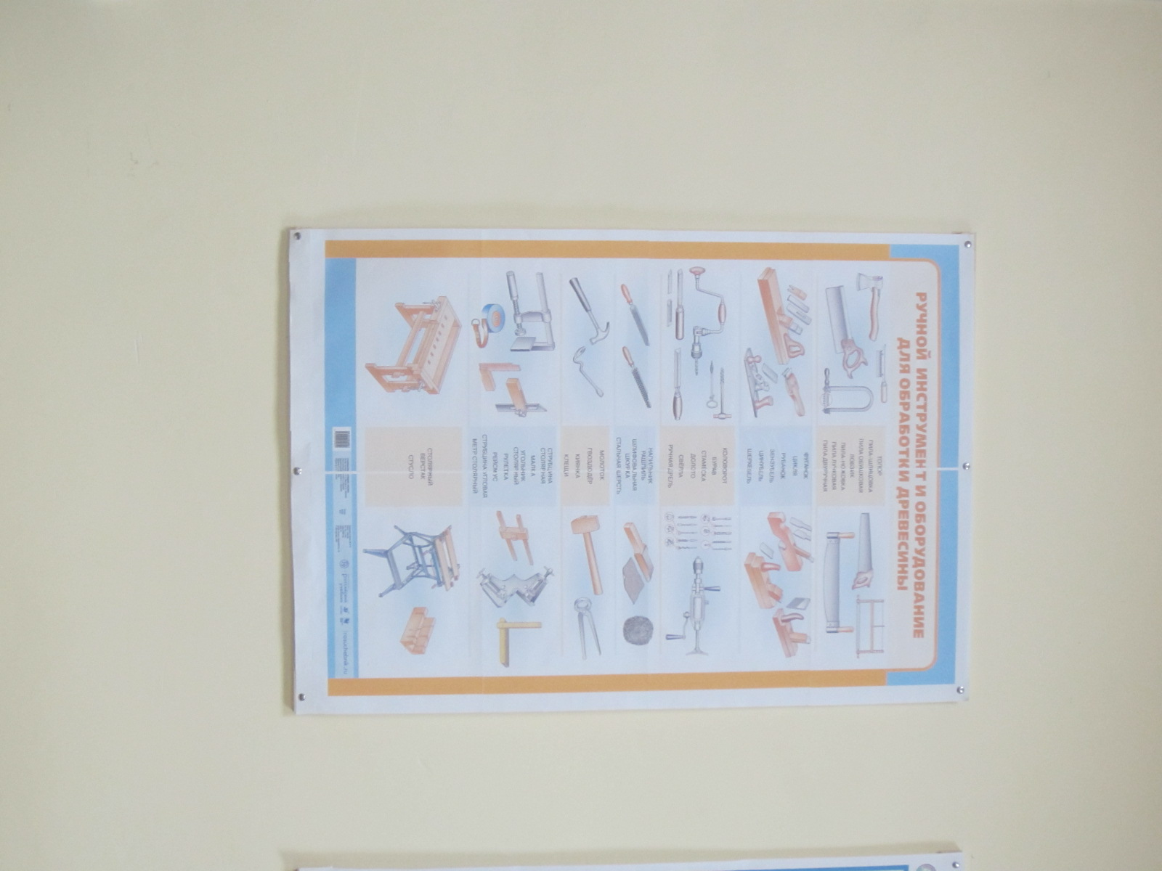

Slide 24
СПАСИБО
ЗА ВНИМАНИЕ

